Slide 1


Immobilien-Deal? Da kannste nich meckern!

Slide 2
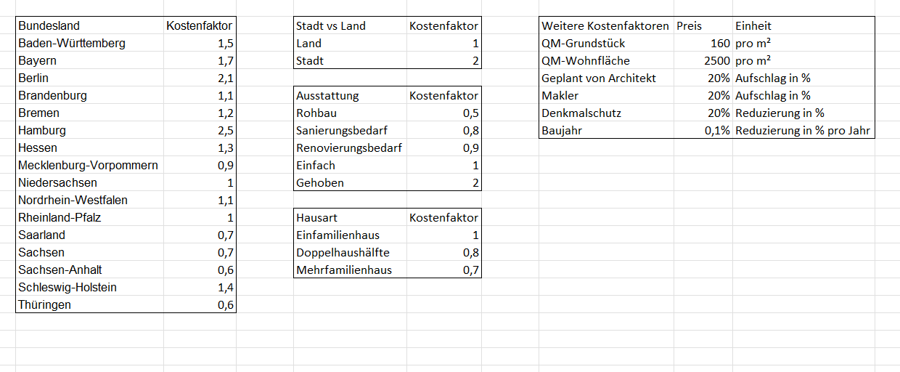
Aufgabenstellung: Immobilienrechner
• In welchem Bundesland steht das Haus?
• Ist das Haus in der Stadt oder auf dem Land?
• Wie ist die Ausstattung?
• Wie ist die Hausart?
• Wie viel m² Grundstück?
• Wie viel m² Wohnfläche?
• Handelt es sich um ein Architektenhaus?
• Soll ein Makler das Haus verkaufen?
• Steht das Haus unter Denkmalschutz?
• Welches Baujahr hat das Haus?

Slide 3
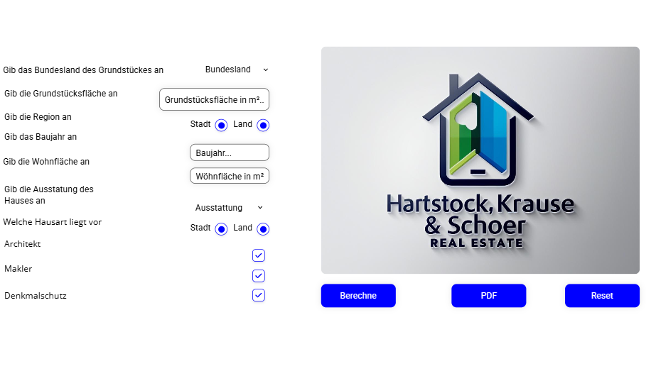
Funktionalitäten
Rechnet Immobilienpreis aus
Reset-Button
Logo einfügen
PDF ausgeben
Excel einlesen
Baujahr darf nicht in Zukunft liegen
Layout Manager
.exe erstellen
Menüband

Slide 4
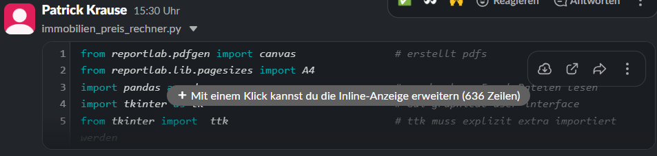
Erkenntnisse
Aufgabe klar und verständlich
Funktionalität früh gegeben, danach hübsch machen
besser Planen
Variablen besser benennen
Design von Anfang an Beachten
übersichtlicher sein
Ideen finden sich immer

Slide 5

Ausblick Immobilienrechner
Tooltips
AGB
Cookies
Sprache
Werbebanner
Speichern/Laden
Sounds
Konfig-Datei

